Slide 1
Temas de la clase anterior
Crecimiento exponencial. Parámetros poblacionales: tasas de natalidad, mortalidad, tasa de reclutamiento neto, tasa de crecimiento poblacional
Efecto de la competencia intraespecífica: Crecimiento densodependiente o logístico. Capacidad de carga.
Modelo logístico continuo y discreto
Temas de hoy
Crecimiento logístico discreto y con tiempo de retraso. Efecto del aumento de la tasa de crecimiento poblacional
Concepto de regulación
Factores densodependientes y densoindependientes
Tipos de competencia intraespecífica. Por explotación o por interferencia. Jerarquizada y no jerarquizada

Slide 2
Para Consultar
Begon, M, Harper JL & Townsend CR. 1988. Ecología: Individuos, poblaciones y comunidades. Editorial Omega.
Begon, M, Harper JL & Townsend CR. 2006. Ecology. From individuals to Ecosystems. Fourth Edition. Blackwell Publishing
Gotelli, NJ. 1995. A primer of Ecology. Sinauer Associates Incorporated
Krebs, ChJ. 2000. Ecología: estudio de la distribución y la abundancia. 2ª edición Editorial Harla, 753 páginas
Molles MC (Jr) & Sher AA. 2019. Ecology. Concepts and applications. 8th edition.Mc Graw Hill Education.

Slide 3
Modelo logístico denso- dependiente
Los efectos de la densidad son inmediatos:
dN_{t} /dt= r N_{t} (K-N_{t})/K
No hay tiempo de retardo
r disminuye inmediatamente con N
Los efectos de la densidad no son inmediatos: Modelos con tiempo de retardo
dN_{t} /dt= r N_{t} (K-N_{t-τ})/K
Hay tiempo de retardo τ
r disminuye de acuerdo a N en t- τ

Slide 4
Crecimiento poblacional con retraso en el efecto de la denso dependencia sobre la tasa de crecimiento poblacional
Oscilaciones amortiguadas
K
K sigue siendo un punto de equilibrio estable
Si τ y r son pequeños

Slide 5
N
Crecimiento poblacional con retraso en el efecto de la densodependencia sobre la tasa de crecimiento poblacional
Período: tiempo hasta que se repite el valor
K
Amplitud= Nmáx-Nmín
τ
τ
t
Período: 4 τ
Si τ y r son intermedios

Slide 6
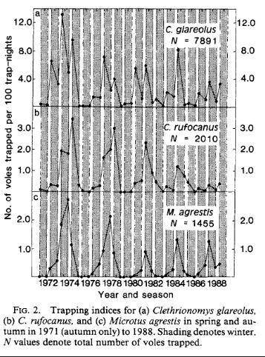
BIRGER HORNFELDT. 1994. DELAYED DENSITY DEPENDENCE AS A DETERMINANT OF VOLE CYCLES. Ecology, 75(3), 791-806
Ciclos cada 3-4 años atribuidos a:
Interacción con depredadores
Disminución de la calidad del alimento
Efectos maternos
Enfermedades

Slide 7
De un punto de equilibrio estable K pasamos a dos inestables
K+ n
K-n
K
A medida que τ o r aumentan, aumenta el número de puntos de equilibrio

Slide 8
r * τ
K+ n + n + n
K+ n + n - n
K+ n + n
K+ n- n
K+ n
K+ n – n + n
K+ n- n - n
K
K- n + n + n
K- n + n - n
K- n + n
K- n- n
K-n
K- n – n + n
K- n- n - n
1 2 4 8 2 ^{n}

Slide 9
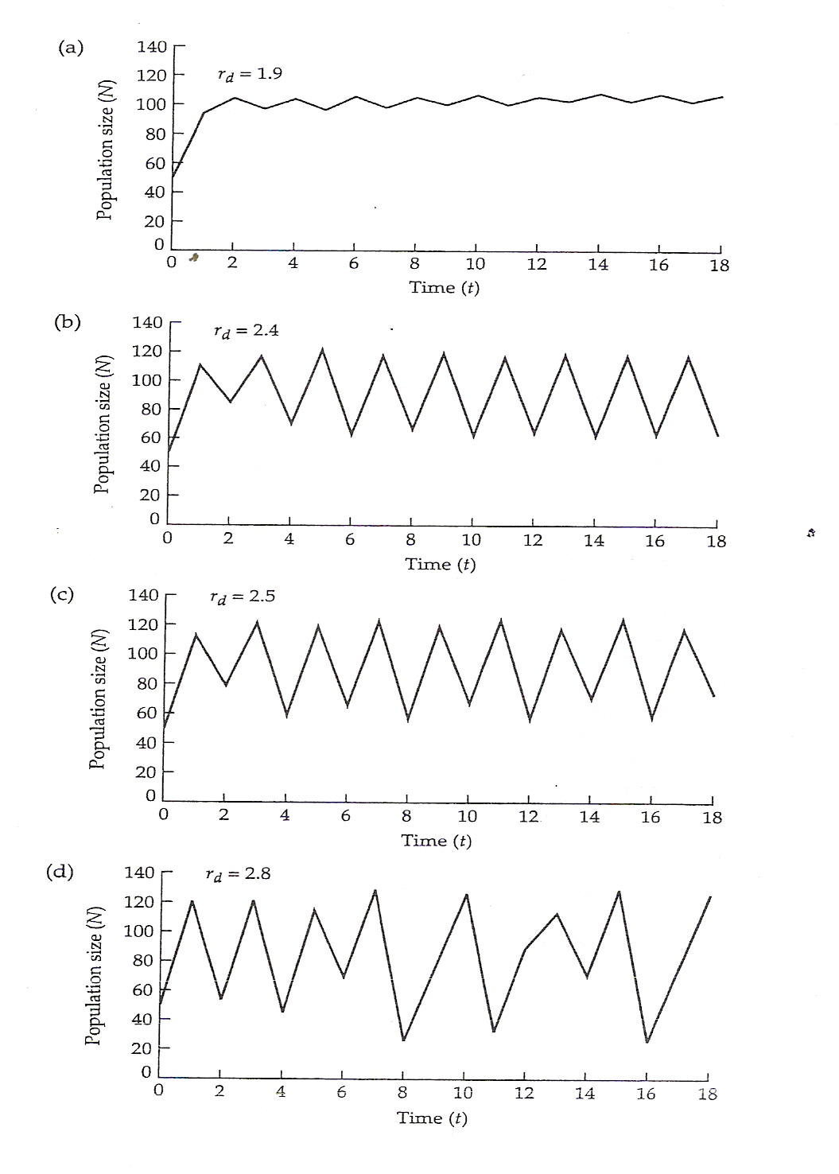
R chico
Dinámica de poblaciones que crecen de acuerdo al modelo logístico discreto de acuerdo al valor de R
R grande
Fig:Gotelli NJ

Slide 10
A medida que aumenta r * τ cada incremento produce un mayor efecto en la dinámica
Bifurcaciones de Hopf
2⁰ 2¹ 2² 2³ 2 ^{n}
Puntos
de
equilibrio
1 2 4 8 2 ^{n}
Caos
r * τ

Slide 11
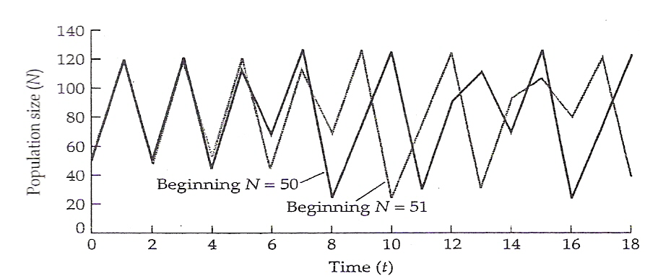
La dinámica caótica produce fluctuaciones poblacionales semejantes a modelos estocásticos pero es determinística
Es dependiente de condiciones iniciales
Se debe al retraso en la retroalimentación negativa del r con N, cuando el r es grande
Fig:Gotelli NJ

Slide 12
En el modelo logístico con tiempo de retraso
El aumento de r
Causa un cambio en la dinámica
Aumenta el número de puntos de equilibrio
N
> r
N
N
< r
t
N
t
t
Sin retraso
Con retraso
t
t

Slide 13
El modelo logístico discreto tiene incorporado el Tiempo Generacional como tiempo de retardo
K
N
N
K
K
t
t
Modelo logístico discreto
Modelo logístico continuo
τ = Tiempo generacional

Slide 14
Modelo logístico
K es un punto de equilibrio estable
La población tiende a volver a K después de una perturbación que cambia N
La población está regulada
Hay mecanismos densodependientes

Slide 15
Regulación: la población tiende a un valor o a un conjunto acotado de valores de densidad luego de una perturbación.
Ese valor es un “atractor”. En el modelo logístico sin retardo= K
Con retardo= valores del ciclo
Mecanismos densodependientes
A escala local
Regulación
A nivel metapoblación
Movimientos entre subpoblaciones

Slide 16
Mecanismos de la densodependencia
Población
Factores densodependientes
Factores densoindependientes
fdd
fdi
N
N
Estos factores pueden actuar sobre b o d

Slide 17
Factores densodependientes
Mortalidad se incrementa cuando aumenta la densidad
Natalidad disminuye cuando aumenta la densidad
Aumenta la probabilidad de contagio de enfermedades
Aumento de competencia intraespecífica
Se concentran depredadores cuando hay muchos individuos
Individuos adultos inhiben maduración de juveniles
Hay canibalismo

Slide 18
¿Cómo se produce la denso- dependencia?
Sobre la reproducción
En muchos mamíferos hay compuestos que inhiben la reproducción de juveniles:
Olor de hembras adultas inhibe maduración de hembras juveniles
Olor de machos extraños (con los que no se aparearon) produce abortos
Escasez de alimento produce retraso de crecimiento, madurez sexual más tardía

Slide 19
Sobre la reproducción
Uso de hábitats más pobres a medida que aumenta la densidad disminuye el éxito reproductivo promedio
Alimento de baja calidad inhibe reproducción
Sitios de nidificación limitantes provocan que haya individuos que no se reproducen

Slide 20
Efecto de la densodependencia sobre la mortalidad
Escasez de alimento puede producir muerte por inanición
Aumentan interacciones negativas
Hembras en condiciones de hacinamiento matan a las crías
Aumenta la probabilidad de contagio de enfermedades y parásitos
Se concentran los predadores donde hay más presas
Más individuos quedan expuestos a predadores por uso de hábitats de peor calidad

Slide 21
Efectos de la densodependencia sobre la dispersión
Dispersión: movimientos no direccionales ni estacionales. Los individuos cambian su área de acción
Aumento de densidad provoca aumento de la tasa de dispersión por cambios del comportamiento
Aumento de la proporción de formas “dispersantes”, macropteras, respecto a formas apteras o braquipteras en insectos

Slide 22
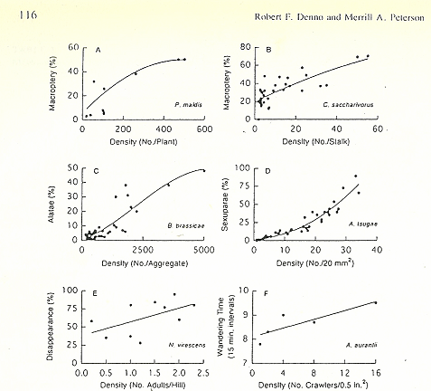
Cambios en la proporción de formas aladas con la densidad. Asociados a calidad nutricional de plantas
Capuccino & Price 1995

Slide 23
Tipos de factores densodependientes
Los factores densodependientes tienden a compensar los cambios en densidad producidos por factores densoindependientes
N por efecto densoindependiente
N
K
Sub compensa
Compensa exactamente
t -1
t
Sobre compensa

Slide 24
N por efecto densoindependiente
N
Sub compensa
K
Compensa exactamente
Sobre compensa
t -1
t
t

Slide 25
N
Compensación exacta: después de una perturbación la población vuelve a K
t
N
Sobre compensación: la población fluctúa alrededor de K
t

Slide 26
Efectos de la competencia intraespecífica
Reproducción
Supervivencia
Recursos y condiciones
Cuando son compartidos
Cuando son limitantes
Competencia

Slide 27
Competencia
Interacción entre individuos que comparten el uso de un recurso limitante.
Individuos de la misma especie: intraespecífica
Individuos de distinta especie: interespecífica
Disminución de supervivencia
Disminución de fecundidad
Disminución de fitness: menor contribución de descendientes a la siguiente generación

Slide 28
Sin competencia

Slide 29
Competencia
· La competencia implica reciprocidad, aunque no necesariamente es totalmente simétrica.

Slide 30
La competencia puede aumentar la eficacia de los competidores fuertes, es decir, su contribución proporcional a la generación siguiente
Competidor fuerte
6
3
6
5
Proporción de descendientes del competidor fuerte
6/12 sin competencia 5/8 con competencia

Slide 31
Competencia
Efecto último
Diminución de supervivencia
Disminución fecundidad
Disminución del fitness evolutivo
Efectos próximos
Disminución tamaño
Disminución biomasa
> Exposición a depredadores
> Uso de hábitats pobres
> Susceptibilidad enfermedades

Slide 32
· El efecto de la competencia es mayor cuánto mayor es la densidad. Es un proceso denso dependiente.

Slide 33
Competencia
Disminución de los recursos disponibles para un individuo debido a su consumo por parte de otro individuo
Explotación
Disminución de los recursos disponibles para un individuo debido a su interacción con otro individuo
Interferencia

Slide 34
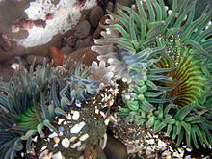
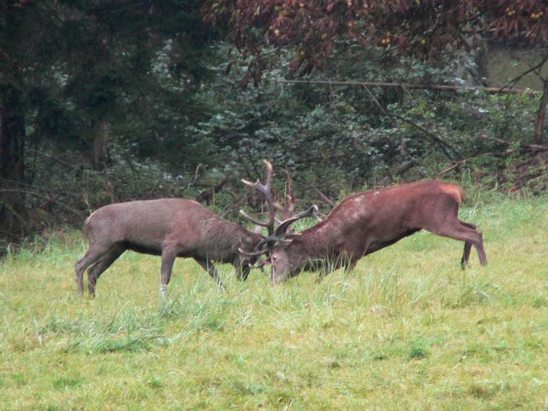
Interferencia
Cuando hay interferencia, el efecto es más que proporcional al tamaño poblacional

Slide 35
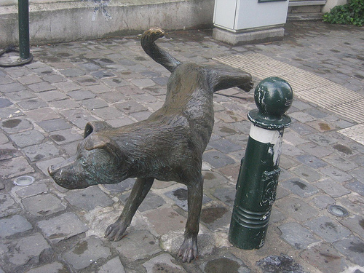

Slide 36
Interferencia
Territorialidad
El territorio puede tener más recursos que los efectivamente usados
Defender un territorio tiene beneficios y costos

Slide 37
El tamaño del territorio puede variar
Recursos escasos
Recursos abundantes

Slide 38
Territorio machos
Recurso: hembras
m
h
h
h
Territorio hembras
Recurso: alimento y refugio para crías
h

Slide 39
Competencia no jerarquizada o jerarquizada
% mortalidad
% mortalidad
100 %
100 %
N
N
Jerarquizada
No jerarquizada

Slide 40
Competencia no jerarquizada
Las poblaciones aumentan sus números hasta que los recursos disponibles no son suficientes para ningún individuo (o para muy pocos), entonces la abundancia cae abruptamente
Competencia jerarquizada
Los recursos disponibles al principio permiten un crecimiento poblacional casi exponencial. Al aumentar la densidad algunos individuos tienen lo necesario para sobrevivir y reproducirse y otros no. La abundancia se estabiliza

Slide 41
Competencia no jerarquizada
Competencia jerarquizada
Crecimiento irruptivo
Crecimiento hacia equilibrio
N
N
K
t
t

